Slide 1
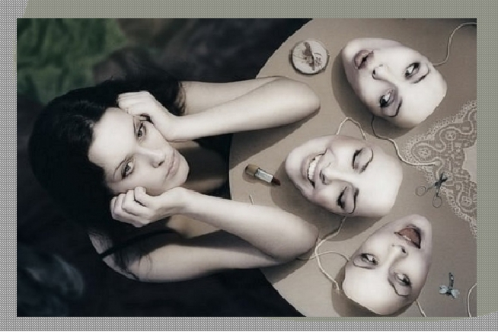
Эмоциональное выгорание – пепел после фейерверка

Slide 2
Эмоциональное выгорание -
Состояние интеллектуального истощения, вызванное длительным включением в ситуацию, предъявляющую высокие требования к эмоциональной сфере, стрессоустойчивости личности

Slide 3
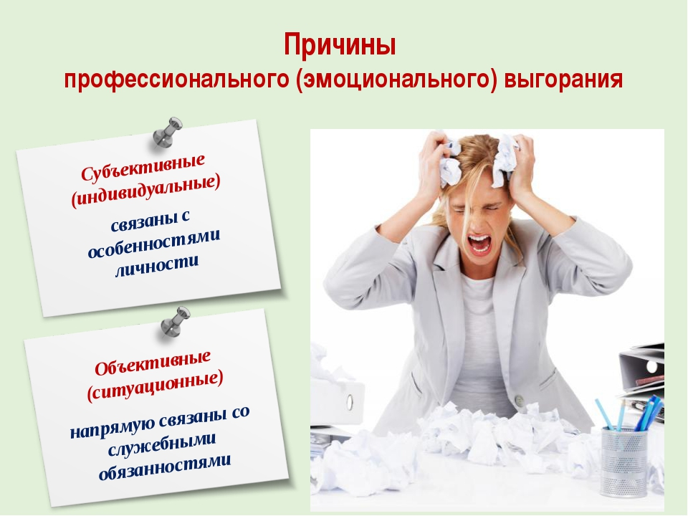

Slide 4

Вы близки к эмоциональному выгоранию?
ПРОВЕРИМ…

Slide 5
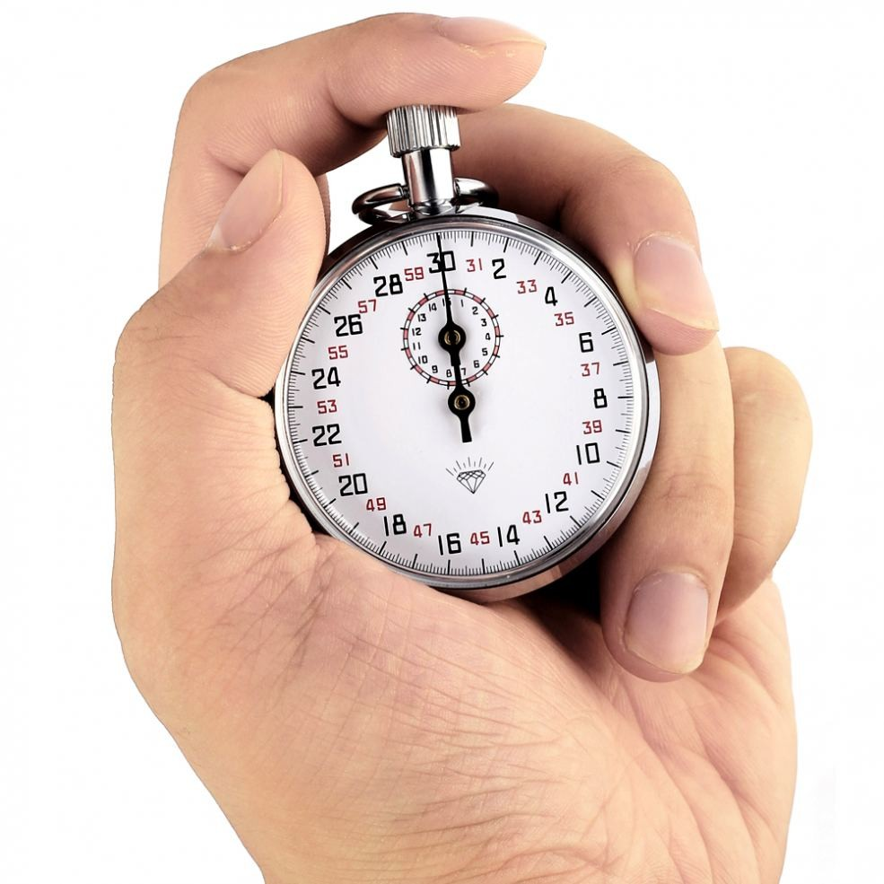

Slide 6
Результат диагностики:
Менее 55 секунд – очень высокий уровень стресса
55 – 65 секунд – средний уровень стресса
Более 66 секунд – стабильное, на данный момент, состояние

Slide 7
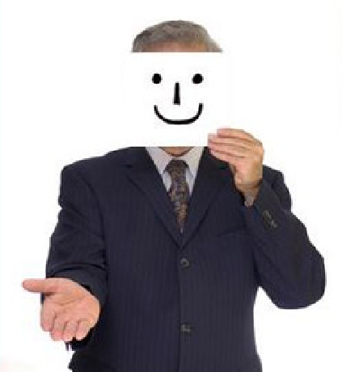
Три вида энергии
Эмоциональная
Ментальная
Физическая

Slide 8

Эмоциональная энергия
«Зачем?»

Slide 9

Чем я могу себя сегодня порадовать?

Slide 10
Как я могу сегодня позаботиться о себе?
Что принесет мне радость?
Что поможет мне «подзарядить батарейки?

Slide 11

Техника самонастроя

Slide 12

Управление эмоциональным состоянием

Slide 13
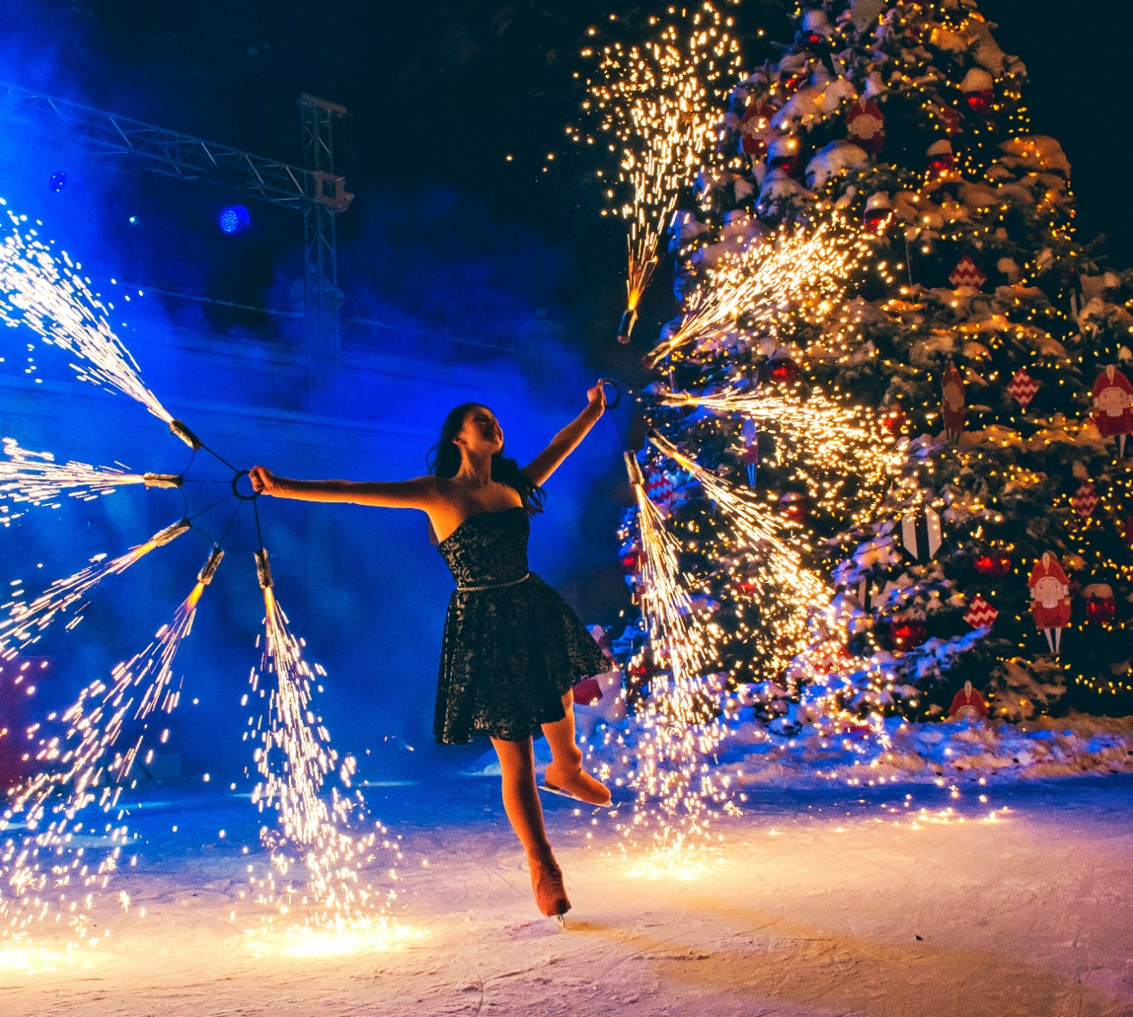
Пусть в вашей жизни будет только «фейерверк»

Slide 14
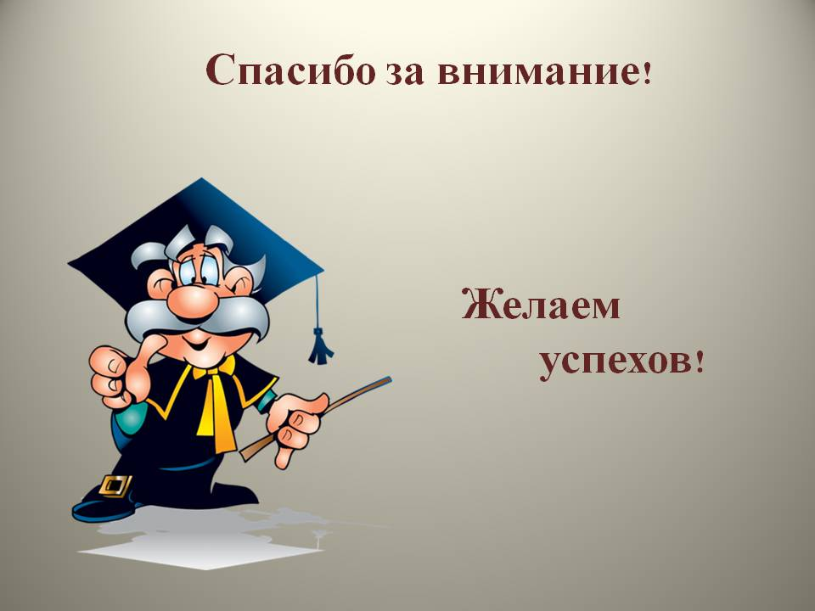
Спасибо за внимание!

